Slide 1
情報共有のプラットホームを使用した職員参集システム（案）の概要
本システムは、岸和田土木事務所と官民協議会・支援グループによる勉強会において、これまで蓄積された情報共有のプラットホムを使用し、非常時の職員参集の状況を確認・集約作業を支援するために開発中のシステムです。
（今後の災害訓練等への活用を通じての検証を協議中）
2015年7月
岸和田土木事務所、ＧＩＳ官民協議会・支援グループ

Slide 2
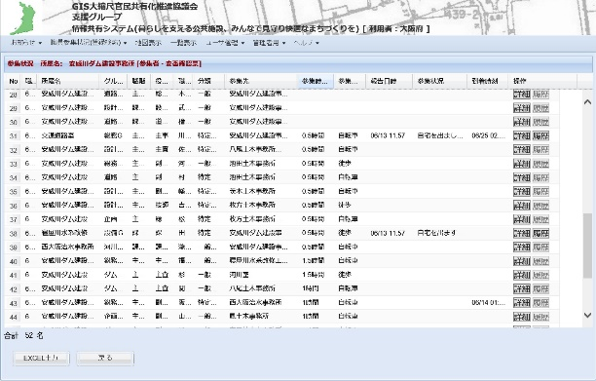
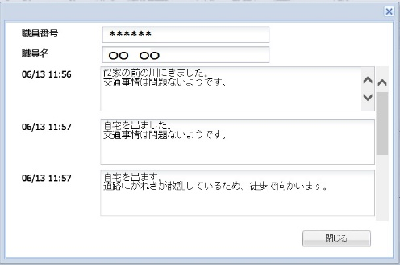
参集状況の確認＿一覧表出力

Slide 3
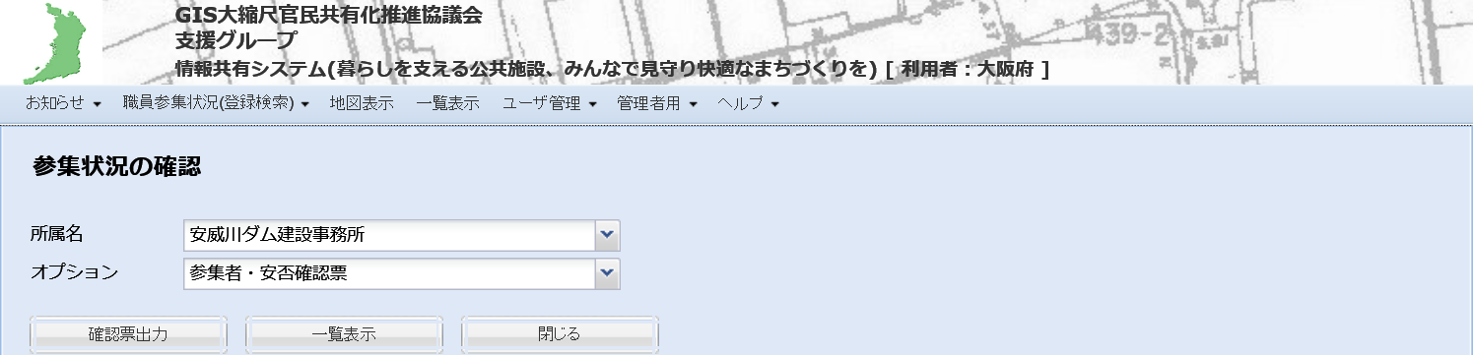
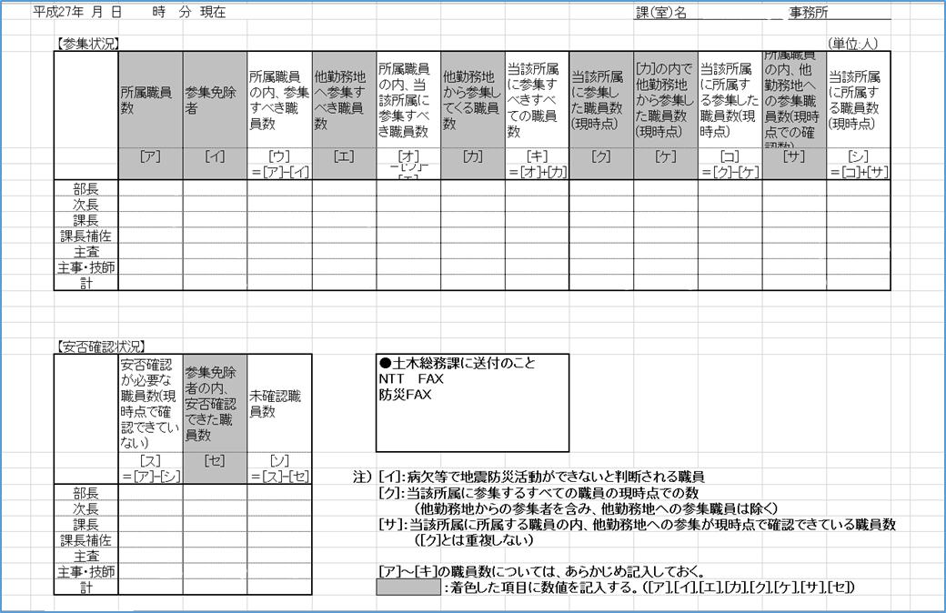
参集状況の確認＿確認表出力

Slide 4
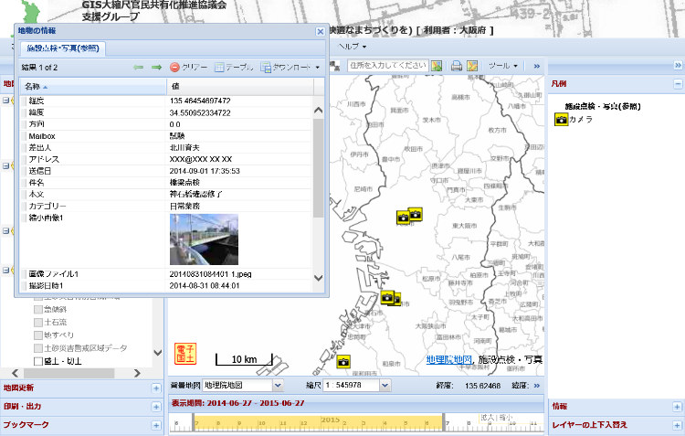
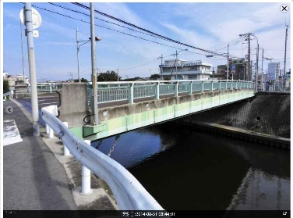
投稿写真の確認＿個別確認

Slide 5
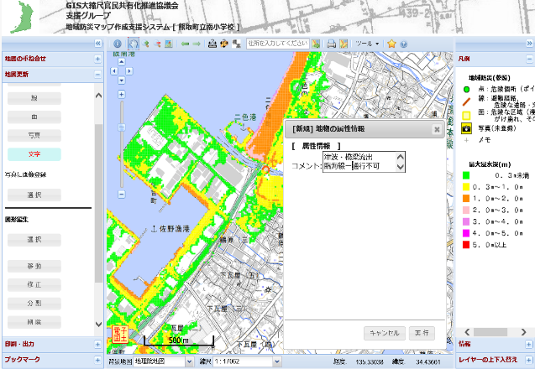
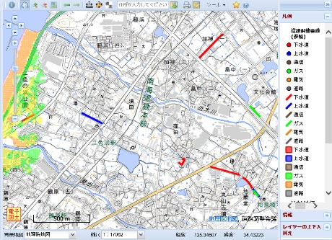
投稿された情報の活用（案）
地域防災マップ作成支援システムを活用した、
被害状況の登録とハザードマップ表示等
調整会議システムを活用した
復旧工事計画調整（イメージ）

